Slide 1


DESENVOLVIMENTO DE SOFTWARE I
Métodos/Funções
(Java)

Slide 2
Introdução
Nesta semana iremos abordar um assunto muito interessante que poderá ajudar e muito no desenvolvimento organizado de um projeto.
Funções são as estruturas que permitem ao usuário separar seus programas em blocos.
Para conseguirmos desenvolver programas grandes e complexos, temos de construí-los bloco a bloco.
Em linguagem de programação estruturada o nome utilizado são funções e procedimentos.
Agora, em linguagem de programação orientada a objetos, que é o caso do nossa disciplina, chamaremos de métodos, pois é o nome dado quando usamos este paradigma.
Os métodos são criados apenas uma vez e podem ser executados várias vezes em um programa, ou seja, podem ser reutilizados.

Slide 3
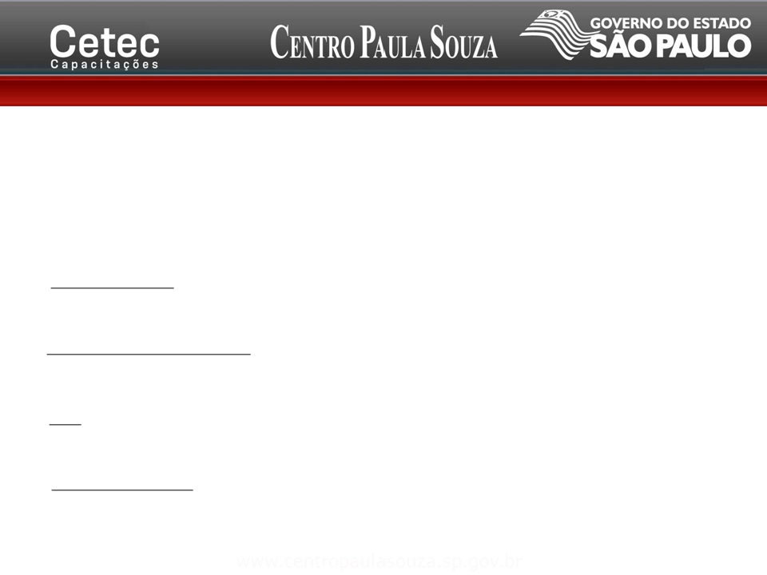
SINTAXE: Métodos
statictipo_de_retorno nome_do_método (declaração_de_parâmetros)
{
corpo do método
}
O tipo-de-retorno é o tipo de variável que a função vai retornar. Caso tenha algum valor
para ser retornado, usa-se o comando return.
A declaração de parâmetros é uma lista com a seguinte forma geral:
tipovar1, tipo var2, ... , tipo varN
O tipo deve ser especificado para cada uma das N variáveis de entrada. É na declaração de
parâmetros que informamos ao compilador quais serão as entradas do método.
O corpo do método é onde as entradas são processadas, saídas são geradas ou outras
instruções são realizadas.

Slide 4
Comando return
O comando return possui a seguinte forma geral:
return valor_de_retorno;
Digamos que uma função está sendo executada. Quando se chega a uma instrução return,
o método é encerrado imediatamente e, se o valor de retorno é informado, a função
retorna este valor.
É importante lembrar que o valor de retorno fornecido tem que ser compatível com o tipo
de retorno declarado para a função.
Caso o tipo de retorno for void (vazio), não é usada a instrução return no corpo da
função, caso contrário, o uso é obrigatório.

Slide 5
Exemplo1 – Método sem retorno de valor
Neste exemplo, estaremos usando três métodos:
O main() já é conhecido por nós, pois é o método principal, por onde a execução do programa se inicia.
O método digite() que será responsável apenas por exibir uma mensagem na tela.
E o método dobro(int n), que será responsável por receber um número inteiro por parâmetro, calcular e exibir o resultado do dobro de um número qualquer digitado pelo usuário.
O que estes dois novos métodos têm em comum?
Ambos não retornam valor, ou seja, o tipo de retorno é void.

Slide 6
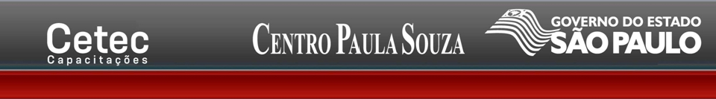
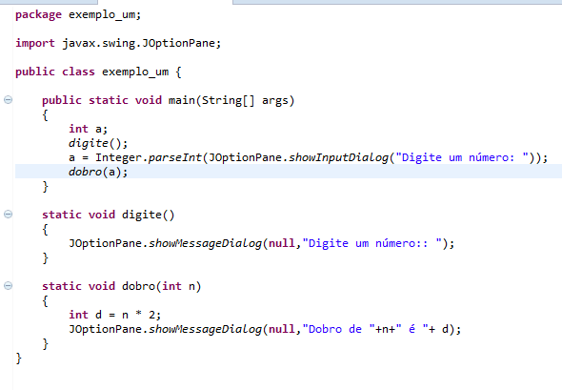
Exemplo1 – Método sem retorno de valor – Código fonte
Método main
Método digite
Método dobro

Slide 7
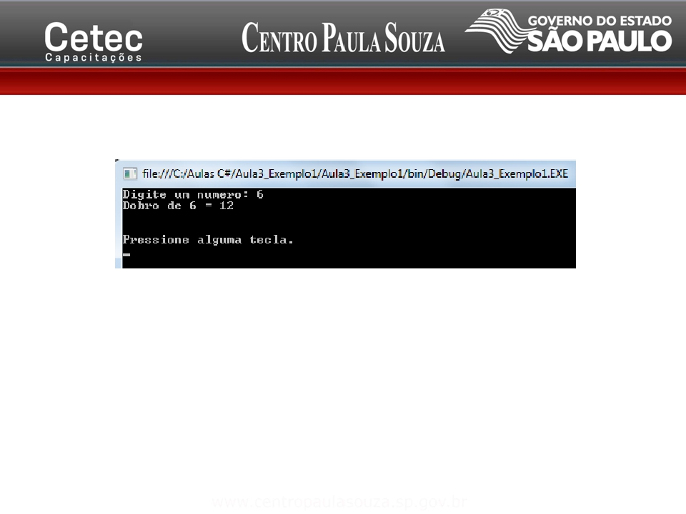
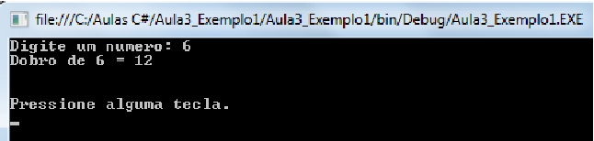
Exemplo 1 – Método sem retorno de valor – Resultado
O usuário digitou um número inteiro e o programa exibiu o resultado do cálculo do dobro deste número.
Estes são apenas exemplos simples para mostrar como são realizadas as criações e chamadas para a execução de métodos. Veremos que a utilização de métodos é fundamental para organização e redução de linhas de código.

Slide 8
Exemplo 1 – Método sem retorno de valor – Analisando
Quando este programa é executado, são executadas as seguintes instruções na sequência:
1. Declaração da variável a do tipo int.
2. É realizada a chamada do método digite(). Quando é feito isso, serão executadas as instruções que foram desenvolvidas dentro deste método, ou seja, será exibida a mensagem “Digite um número:” e na sequência, continua a executar as instruções que estão dentro do método, retornará para o main().
3. Na sequência o usuário digitará um número que será armazenado na variável a.
4. O próximo passo é realizada a chamada do método dobro(a), ou seja, como o método dobro
foi criado para receber um número inteiro, calcular e exibir o resultado do cálculo, podemos dizer que esta chamada significa “calcular e exibir o dobro do valor que está na variável a”. 5. Sendo assim serão executadas as instruções que estão dentro do método dobro, que é Calcular e exibir o resultado.
6. Finalizando as instruções do método dobro, é dada sequência da execução das instruções do método main.

Slide 9
Fazendo uma analogia
Observem que foram criados sub-rotinas especializadas em realizar instruções específicas e com isso o método principal, ficou com menos responsabilidades, ou seja, ele apenas realizou uma chamada para a execução de um método, mas ele não precisa saber quais são as sequências de comandos que este método vai executar.
Fazendo uma analogia: Você trabalha em uma empresa e seu chefe manda você ir comprar um chocolate. Você como é funcionário obediente vai comprar o chocolate e retorna entregando o chocolate para seu chefe.
Analisando este cenário, o chefe seria o main e você seria o método comprar. Interessou para o chefe saber onde você foi comprar o chocolate? O que importa para o chefe é que a tarefa foi executada com sucesso. E como ele sabe que você vai resolver isso para ele, o mesmo não precisa se preocupar como você realizou a tarefa, se foi no bar, padaria, mercado, ou ainda se pagou em dinheiro, cartão, cheque, ou se foi de carro, ônibus ou trem. Simplesmente ele mandou executar.

Slide 10
Passagem de parâmetros por valor
A linha de cabeçalho do método dobro é: static void dobro(int n)
Quando foi realizada a chamada do método dobro, foi colocado entre parênteses a variável a. Pois é o dobro do valor desta variável que o método irá calcular.
Observem que no cabeçalho desta função existe uma variável declarada. Esta variável n é quem receberá uma cópia do valor da variável a e assim o método será executado.
Caso aconteça algum problema com a variável n, como por exemplo ela mudar de valor por conta de algum erro de programação, não afetará a variável a, mantendo o valor original desta variável.

Slide 11
Exemplo 2 – Método com retorno de valor
Neste exemplo, estaremos usando três métodos:
O main() já é conhecido por nós, pois é o método principal, por onde a execução do
programa se inicia.
O método digite() que será responsável apenas por exibir uma mensagem na tela.
E o método int tamanho(string x), que será responsável por receber uma string por
parâmetro, calcular e retornar a quantidade de caracteres que possui esta string digitada
pelo usuário.
O que estes dois novos métodos têm de diferentes?
Um não retornará valor (void) e o outro retornará um valor inteiro (int).

Slide 12
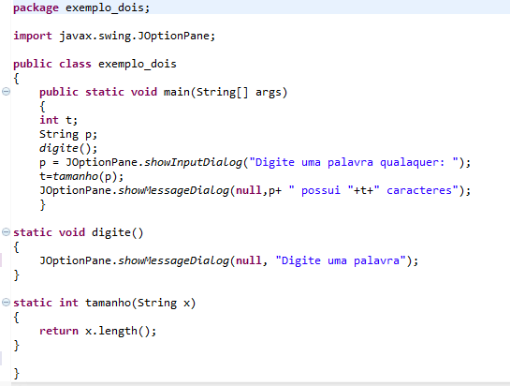
Exemplo 2 – Método com retorno de valor – Código fonte

Slide 13
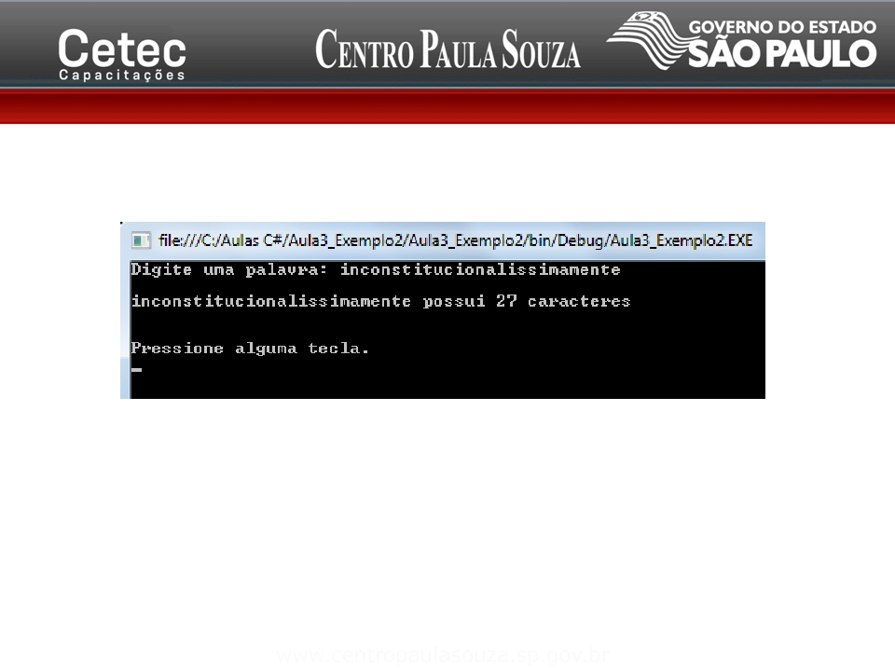
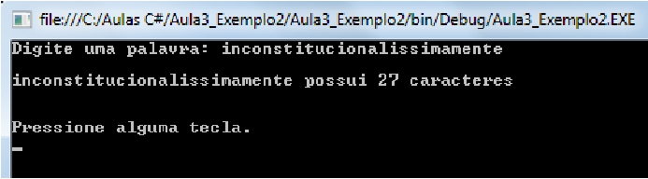
Exemplo 2 – Método com retorno de valor – Resultado
Neste exemplo foi digitada uma palavra e na sequência foi exibida a quantidade de
caracteres que possui esta palavra.
Poderia ser implementado sem usar o método tamanho? Sim, poderia. Mas lembrando
que está apenas sendo demonstrado como é realizado o trabalho com métodos.

Slide 14
Exemplo 2 – Método com retorno de valor – Analisando
Quando este programa é executado, são executadas as seguintes instruções na sequência:
1. Declaração das variáveis p e t.
2. É realizada a chamada do método digite(). Quando é feito isso, serão executadas as
instruções que foram desenvolvidas dentro deste método, ou seja, será exibida a
mensagem “Digite uma palavra:” e na sequência, continua a executar as instruções que
estão dentro do método, retornará para o main().
3. Na sequência o usuário digitará uma palavra que será armazenado na variável p.
4. O próximo passo é realizada a chamada do método tamanho(p), ou seja, como o
método tamanho foi criado para receber uma string, verificar e retornar o resultado do
calculo, podemos dizer que esta chamada significa verificar e retornar a quantidade de
caracteres da string que está na variável p.
5. Sendo assim serão executadas as instruções que estão dentro do método tamanho.
6. Finalizando as instruções do método tamanho, é dada sequência da execução das
instruções do método main, exibindo a mensagem para o usuário.

Slide 15
Métodos - Esclarecimentos
Agora com alguns exemplos já mostrados, ficou mais claro o objetivo da criação de
métodos.
Com eles podemos organizar melhor o código fonte, ele pode ser chamado a qualquer
momento e várias vezes durante a execução de um programa, mas é óbvio que vai
depender da lógica de programação para o desenvolvimento.
Algumas instruções que utilizamos até agora, vão ficar mais claras para entender o que
são métodos, pois o tempo todo estamos utilizando-os, como por exemplo:
system.out.print(), system.out.println(), JOptionPane.showInputDialog(), …showMessageDialog()
Observem que o que está em destaque, são todos métodos já pré-definidos pela classe
system.out, e não importa para nós como é que o print() faz para apresentar na tela, o
Importante é que ele faz, ou seja, não precisamos nos preocupar quanto as instruções
utilizadas por ele para realizar tal ação. E com isso agiliza o desenvolvimento.

Slide 16
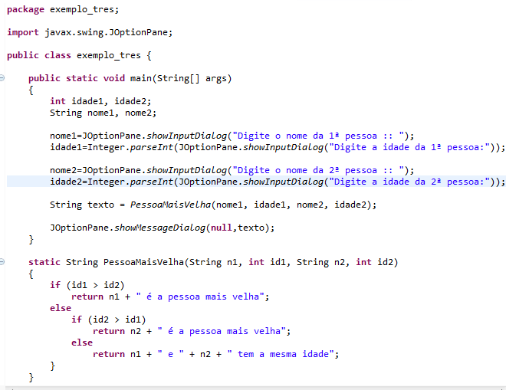
Exemplo 3 – Método com tipos de Parâmetros Diferentes
Neste exemplo, o
usuário terá que
digitar o nome e a
idade de duas pessoas.
Um método chamado
PessoaMaisVelha
receberá estas
informações e retornará
uma string informando
o nome da pessoa mais
velha.

Slide 17
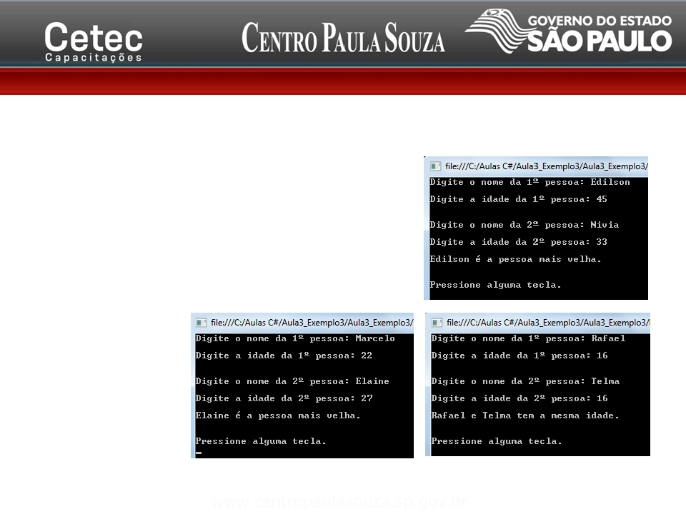
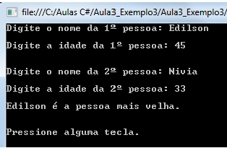
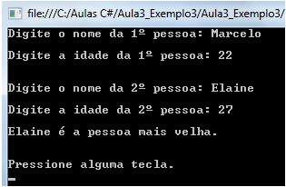
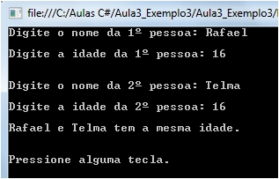
Exemplo 3 - Método com tipos de Parâmetros Diferentes - Resultado
Sempre quando forem executar um programa, onde
existem várias possibilidades de resposta, testem
todas elas para verificar se estão coerentes, pois uma
resposta incorreta ou incompleta, pode causar vários
transtornos, seja para um usuário, uma empresa
ou até mesmo um outro sistema.

Slide 18
Exemplo 3 – Tipos de Parâmetros Diferentes – Comentários
As informações que foram digitadas, foram armazenadas nas variáveis nome1 e idade1
para referenciar a 1ª pessoa e nas variáveis nome2 e idade2 para referenciar a 2ª pessoa.
Logo após as entradas de dados, o método PessoaMaisVelha é invocado e são passadas
por parâmetros cópia dos valores das variáveis nome1, idade1, nome2, idade2 para as
variáveis declaradas no cabeçalho do método que são n1, id1, n2, id2, respectivamente.
Este método irá realizar testes para saber quem é a pessoa mais velha e retornará uma
string informando o ocorrido, sendo ela armazenada na variável texto. No enunciado não
consta a informação que deve ser tratado o caso das idade forem iguais, porém isso deve
ser pensado e tratado mesmo assim por quem está resolvendo este problema.
Estes detalhes devem sim serem interpretados e analisados para resolução de problemas,
pois se não houver tratamento, o usuário poderá receber uma resposta errada do
programa.

Slide 19
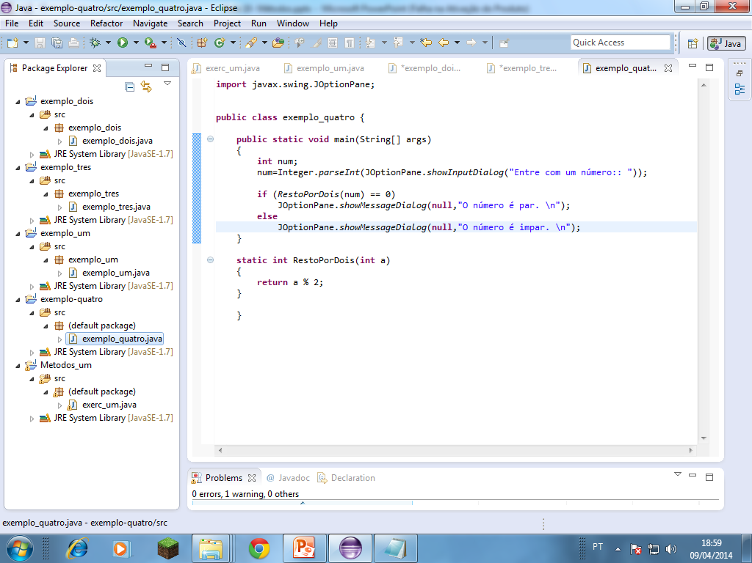
Exemplo 4 – Teste de Condição com retorno de método
Neste exemplo, o usuário terá que digitar um número inteiro e o programa informará se
este número digitado pelo usuário é par ou ímpar.

Slide 20
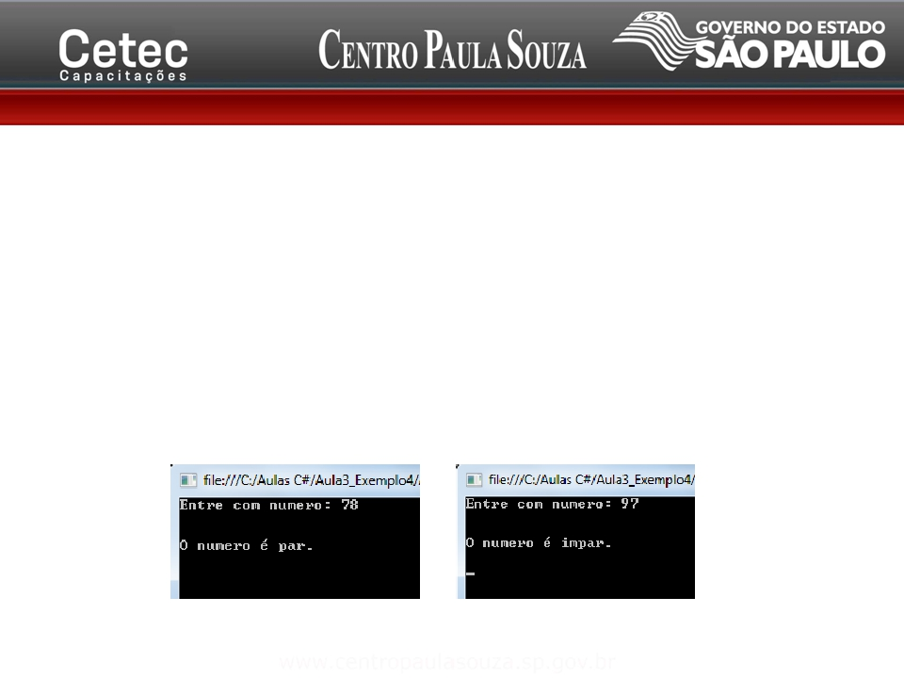
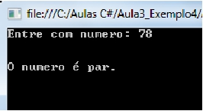
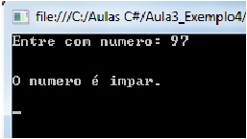
Exemplo 4 – Teste de Condição com retorno de método - Resultado
Logo após o usuário digitar o número, foi realizado um teste condicional.
Para este teste, o método RestoPorDois foi invocado passado num como parâmetro.
Este método retorna um valor inteiro (0 ou 1) que será comparado com o valor 0 (zero) da
condição (if).
Se o valor que o método retornar for 0 (zero), significa que o número é par, caso contrário,
o número é impar.

Slide 21
Exercícios
Exercício 1: Escreva um programa que leia o nome e duas notas de um aluno. Deverá Ser calculada a média e ao final deverá ser informada a média calculada e o se aluno foi aprovado ou reprovado (considerar média 7,0 ou superior para aprovação). No programa deverá ser implementado um método chamado lerNota que será responsável por realizar a leitura de um valor real e outro método chamado calcularMedia que deverá retornar o cálculo para o método principal.
Exercício 2: Escreva um programa que leia dois valores reais e apresente a diferença do maior para o menor. Um método chamado diferenca deverá ser implementado para realizar o cálculo e exibir o resultado.
Exercício 3: Tendo como dados de entrada a altura e o sexo de uma pessoa, faça um programa que calcule o peso ideal, utilizando as seguintes fórmulas: (h = altura)
- Para homens: (72.7*h) - 58 ***** - Para mulheres: (62. 1 *h) - 44.7
Um método chamado calcularPesoIdeal deverá ser implementado para a realização do cálculo, sendo que deverá receber por parâmetro o sexo e a altura da pessoa.

Slide 22
Exercícios
Exercício 4: Escreva um programa que exiba o seguinte menu.
1 – Soma
2 – Subtração
3 – Divisão
4 – Multiplicação
5 – Resto da Divisão
6 – Dobro
7 – Quadrado
8 – Cubo
9 – Raiz Quadrada
0 – Sair
- Crie um método para realizar os cálculos e apresentar o resultado de cada item deste menu:
Exercício 5: Escreva um programa que calcule e retorne o valor da hipotenusa através do método hipotenusa. O método deverá receber o valor da base e da altura de um triângulo.
Fórmula: hipotenusa² = base² + altura²

